Slide 1
整合与部署
System architecture

Slide 2
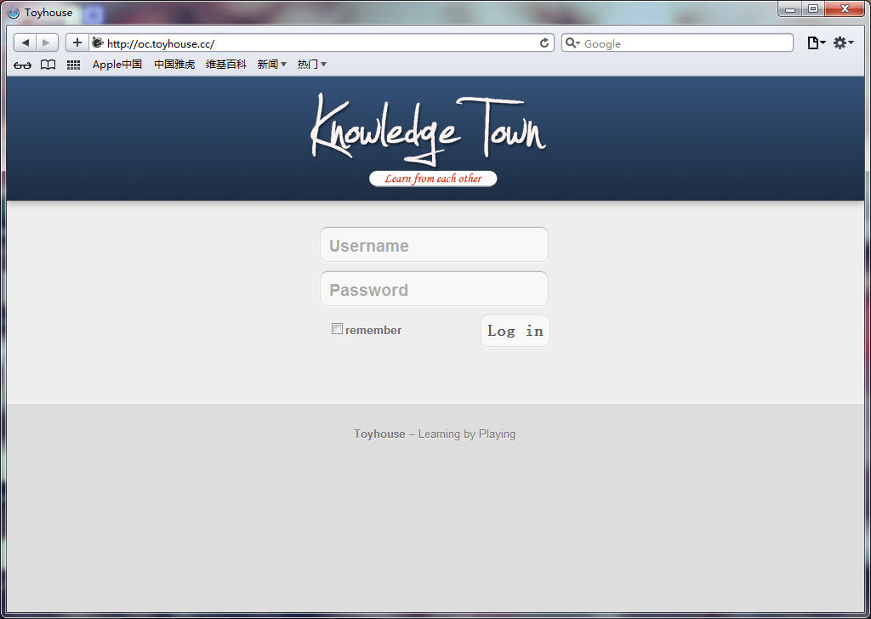
整合
UAM
现在的登录页面

Slide 3
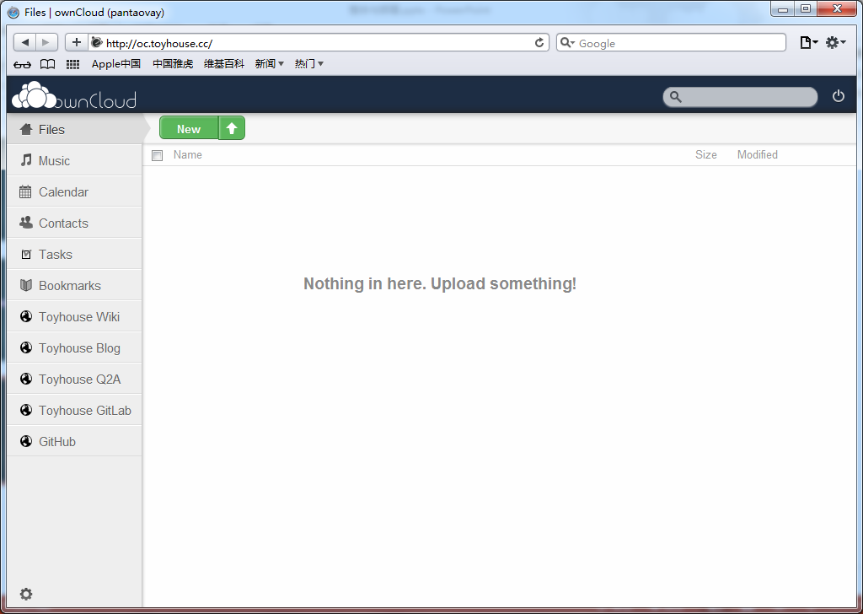
整合
I Exploring
登录后的页面

Slide 4
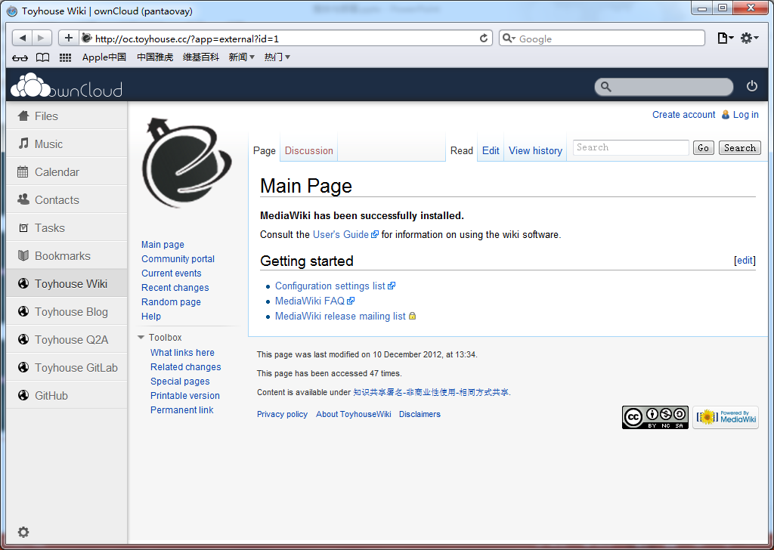
整合
WikiWiki
Mediawiki

Slide 5
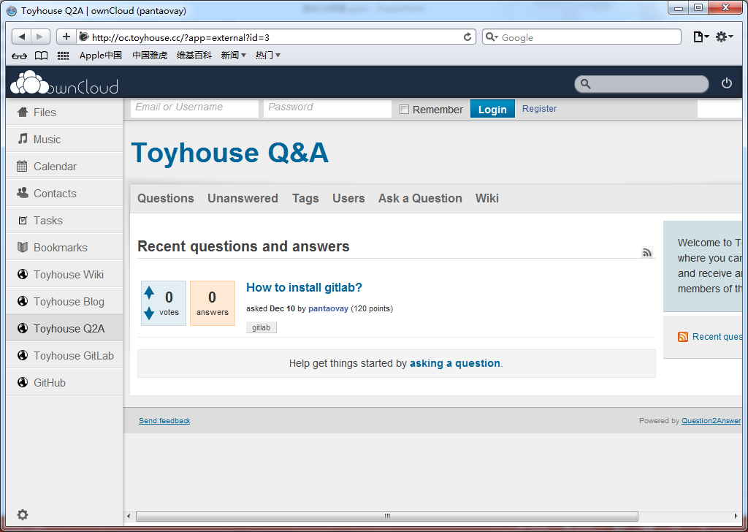
整合
Q&A
Question2Answer

Slide 6
整合
UI组负责整体风格的整合

Slide 7
部署
以MEMa的部署为例，遇到一些问题：
插件：服务器是CentOS 6.2 x64环境
路径：相对路径
代码Bug
数据库

Slide 8
部署
要求
在本地测试通过，没有明显错误
需要我们共同合作，我们组无法通读代码

Slide 9
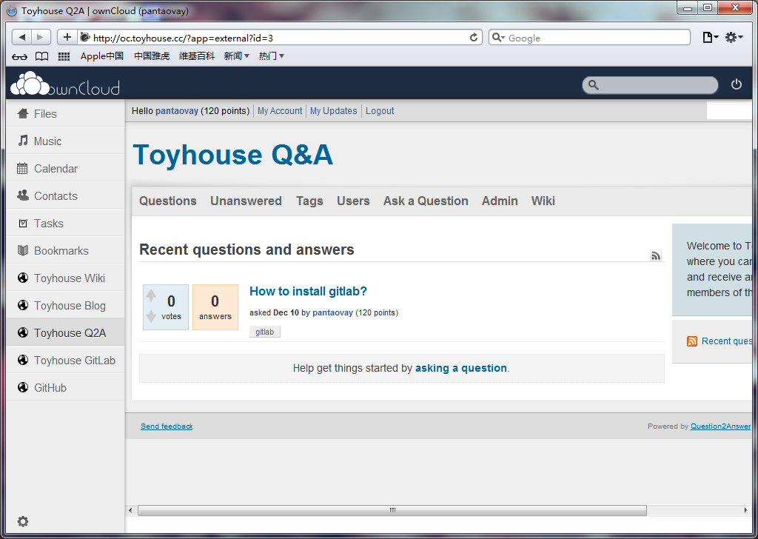
部署

Slide 10
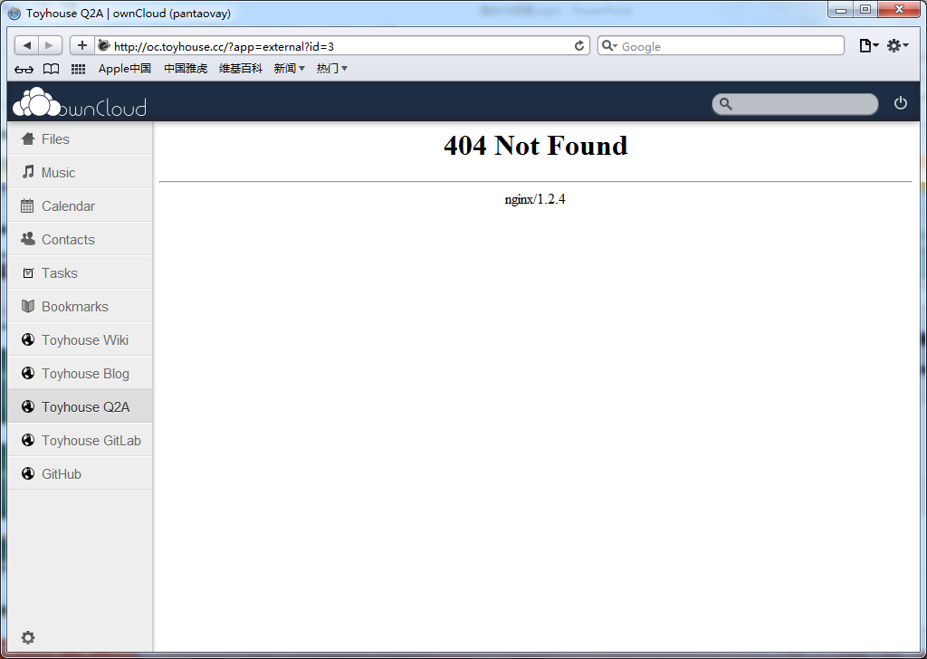
部署

Slide 11
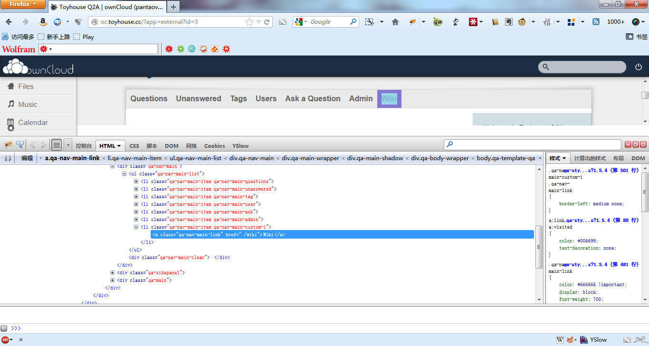

Slide 12
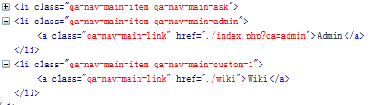

Slide 13
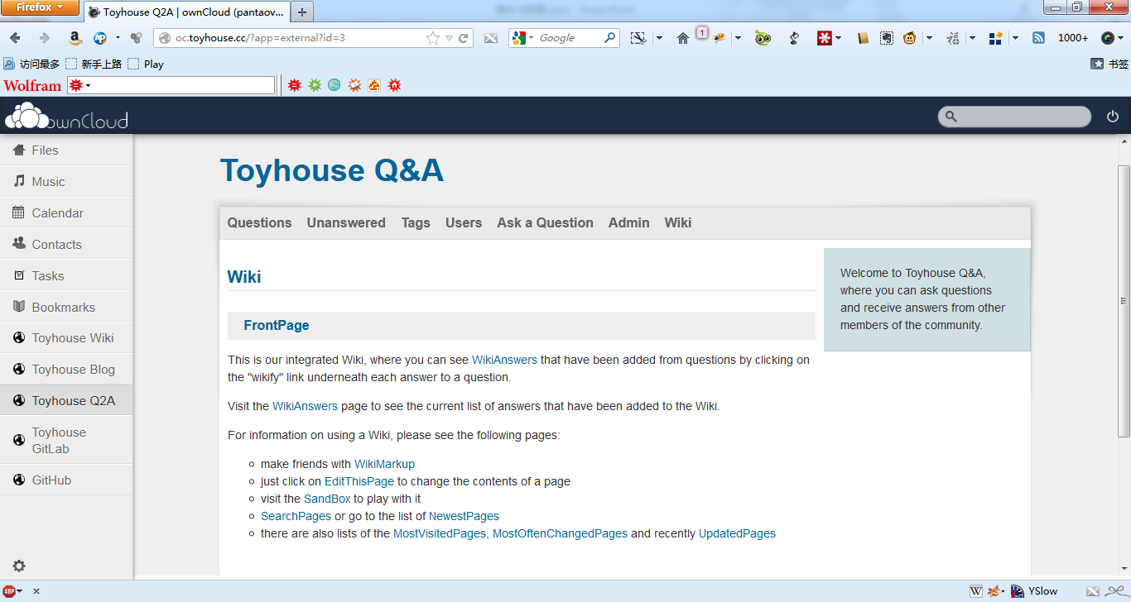

Slide 14
整合与部署
需要我们通力合作

Slide 15
Thanks

